Slide 1
CELOSTNI MODEL VARNEGA IN SPODBUDNEGA UČNEGA OKOLJA ZA MANJ MEDVRSTNIŠKEGA NASILJA V VIZ
Dr. Zora Rutar Ilc, mag. Barbara Stožir Curk, ZRSŠ
Brdo pri Kranju, 7.4.2025

Slide 2
Dejavnosti na področju obravnave medvrstniškega nasilja v VIZ
TAKOJŠNJA INTERVENCIJA
PROCESNA INTERVENCIJA
PREVENTIVNO DELOVANJE

Slide 3
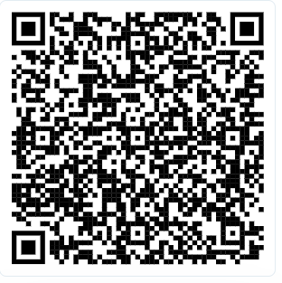

Slide 4
IZHODIŠČA za preventivo
Dolgoročno sistematično izgrajevanje dobre skupnosti (konkretna strategija za varno in spodbudno učno okolje)
Vloga vzgojnega delovanja in vodenje razreda
Vključujoča šolska in razredna klima
Pomen krepitve čustvenih in socialnih veščin ter odnosne kompetence
Poudarek na samouravnavanju, empatiji in sodelovalnih veščinah
Pozornost čustvenim stiskam in neželenemu vedenju
Načelo vsešolskega pristopa
Usposabljanje učiteljev, ki temelji na izkušnji in preizkušanju

Slide 5
VODSTVO VIZ
Varno in spodbudno učno okolje
prečne zmožnosti
in veščine (vrtec)
skupni cilji (OŠ, SŠ)
Razvojne naloge /programi ZRSŠ: Vključujoči vrtec in šola, VSUO
Formativno
spremljanje
v podporo učenju
PREVENTIVNO DELOVANJE
Razširjeni
program (OŠ)
SVETOVALNA SLUŽBA
VZGOJITELJI, UČITELJI
Profesionalni
razvoj strokovnih delavcev
in oblike podpore
(npr. intervizija, coaching)
Smernice, koncepti
Za delo z npr. nadarjeni, priseljenci, Romi, pos. potrebami…, vzgojno delovanje
OTROCI, UČENCI,
DIJAKI
STARŠI

Slide 6
KORAKI NAČRTOVANJA PREVENTIVNEGA DELOVANJA
Kje smo, kam želimo? Kaj bi radi dosegli?
Kako bomo načrtovali dejavnosti v VIZ?
Koga bomo vključili …?
Kako bomo vedeli, da smo dosegli zastavljene cilje?
Kako bomo spremljali , evalvirali učinke načrtovanih aktivnosti?

Slide 7
AKTIVNOSTI ZRSŠ V PODPORO VIZ PRI PREPREČEVANJU NASILJA
Konference, posveti za širši krog pedagoških delavcev
(Spletna) usposabljanja in dogodki
Svetovalne storitve šolam ob akutnih in dolgoročnih izzivih
Program Varno in spodbudno učno okolje
Notes:
Svetovalne storitve šolam ob akutnih in dolgoročnih izzivih.

Slide 8
PROGRAM „VARNO IN SPODBUDNO UČNO OKOLJE“
Preventivni sistematični vsešolski pristop.
Cilj: razvijanje kulture dobrih odnosov, krepitev čustvenih in socialnih veščin ter ravnanje ob neželenem vedenju
Hibridno: interaktivni spletni program usposabljanja šolskih timov za preizkušanje in prenos z redno podporo skrbnikov OE ZŠ in mentorskih šol.
Cca. 300 vaj, 60 video posnetkov, 30 avtorjev
Pilotna izvedba 25 VIZ, prvi krog 63 VIZ, drugi krog 88 VIZ (vrtci, OŠ, SŠ), novi 26/27.

Slide 9
SPLETNA UČILNICA VARNO IN SPODBUDNO UČNO OKOLJE
Teme osnovnih modulov
Dodatni moduli
Občutljive oz. ranljive skupine otrok in mladostnikov
Psihološka odpornost, duševno zdravje in psihično blagostanje
Sodelovanje s starši kot pomemben vidik varnega in spodbudnega učnega okolja
Vodenje skupinskih procesov, vpeljevanje sprememb in kolegialno podpiranje
Integriteta in odnosna kompetenca strokovnih delavcev VI
Vsebinsko raznoliki izbirni moduli
Notes:
Vsebinsko raznoliki izbirni moduli

Slide 10
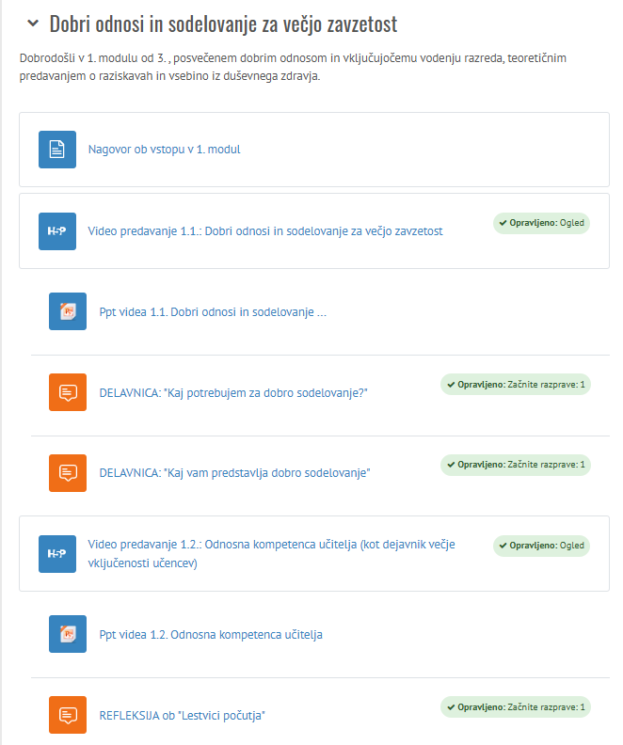
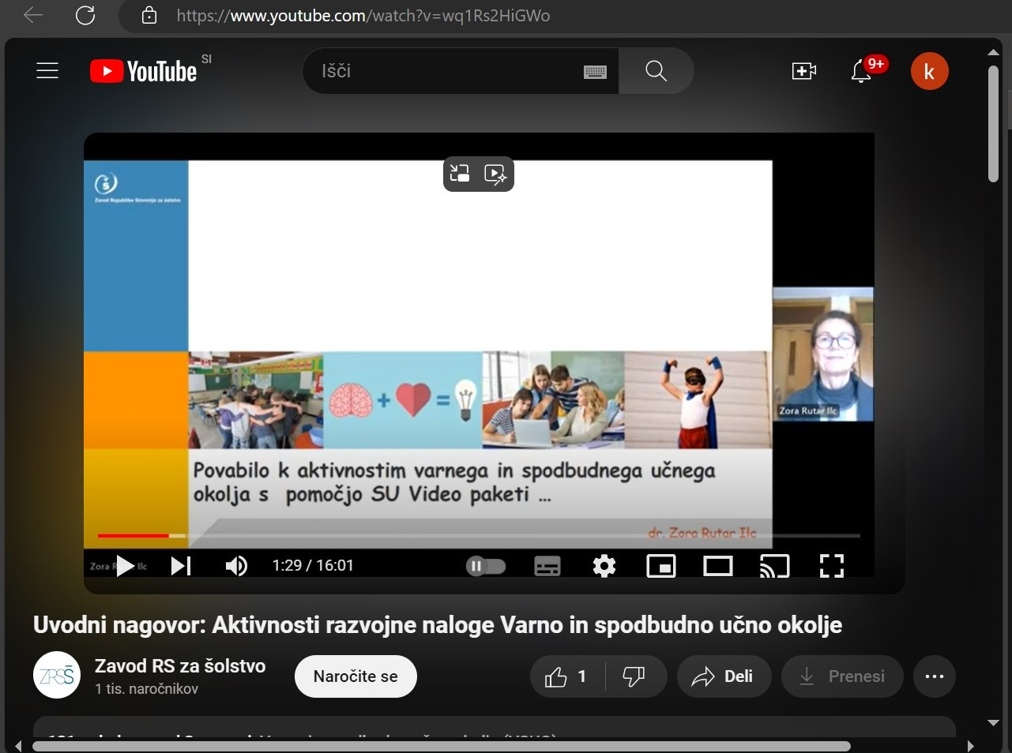
Pogled v spletno učilnico

Slide 11
Čustvene in socialne kompetence (CASEL) za preventivo več v Vidmar, Kozina idr., VIZ 3/4, 2018) https://www.zrss.si/wp-content/uploads/2023/06/02_AnaKozina-idr.pdf
ODNOSNE SPRETNOSTI:
vzpostavljanje in vzdrževanje stika, komunikac. kompetence, asertivnost, spodbudnost konstr. povr. info, sodelovalnost, pogajanje, reševanje konfliktov ter problemov
ZAVZETOST , PROAKTIVNOST: interes in motiviranost, preudarna uporaba virov in informirano odločanje, navduševanje drugih, načrtovanje, odgovornost
SAMO
ZAVEDANJE
zavedanje občutkov, prepoznavanje čustev, povezanosti s telesom, razumevanje čustev in povezav z vedenjem, realna samopresoja in samorefleksija, samozaupanje
SOCIALNO ZAVEDANJE:
zanimanje za druge (nj. občutke, misli, počutje), zaznavanje in razumevanje čustev drugih spoštovanje, empatija, solidarnost
SAMOURAVNAVANJE:
nadzor impulzov in uravnavanje čustev/vedenja, odlaganje nagrade in vztrajnost, odpornost in obvladovanje stresa
ODNOSNE IN SODELOVALNE SPRETNOSTI
ZAVZETOST, PROAKTIVNOST IN ODGOVORNOST
SAMOZAVEDANJE
SOCIALNO ZAVEDANJE
SAMOURAVNAVANJE

Slide 12
Občutek „zmorem“ (Deci&Ryan) in vzgojni stil „topel zahtevnež“ (Bondy&Ross)
Ustvarjanje priložnosti za izkušnjo:
kompetentnosti (povratna info z usmerjeno pohvalo,
spodbude, pozitivna realna pričakovanja s podporo)
samouravnavanja in avtonomije (možnost izbire, in prispevanje, prevzemanje odgovornosti)
sprejetosti in povezanosti (socialna opora, toplo okolje - “mar mu je zame“, sodelovalnost, druženje).
NE RAZVAJANJE/POMEHKUŽENJE, AMPAK VZGAJANJE K SAMOURAVNAVANJU IN SAMOSTOJNOSTI!

Slide 13
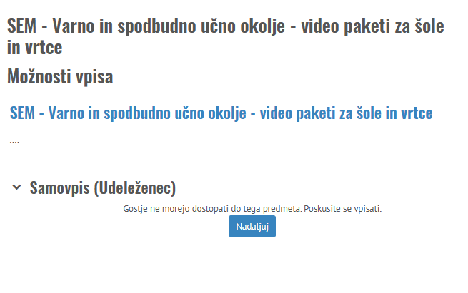
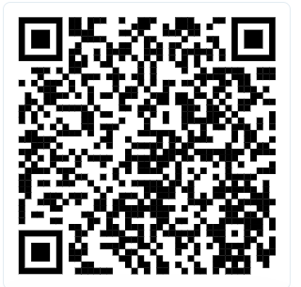
Vpis: ključ pridobite na OE ZRSŠ

Slide 14
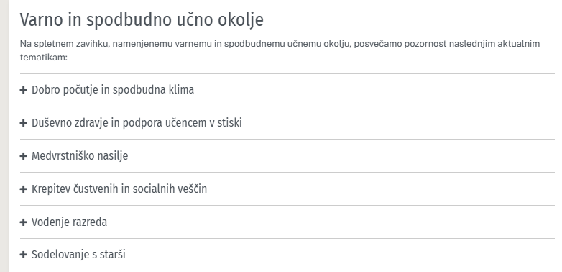
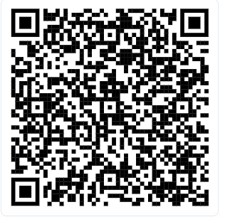
Izbor gradiv, orodij, videov na spletnem zavihku: https://www.zrss.si/stiki-s-prakso/aktualno/varno-spodbudno-ucno-okolje/

Slide 15
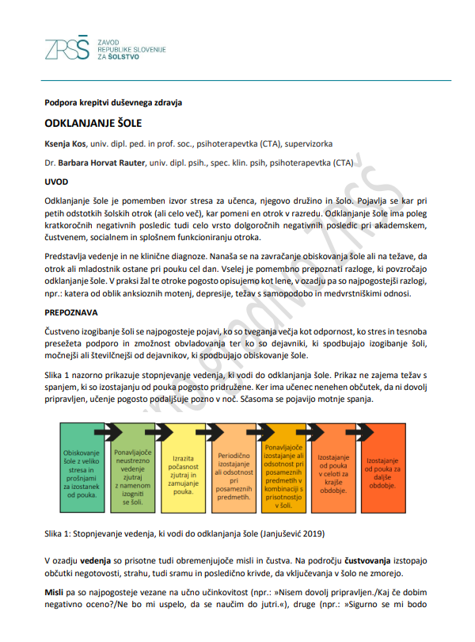
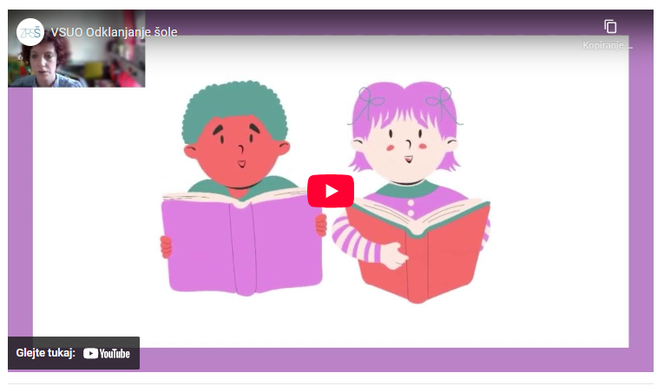
INFOGRAFIKE IN VIDEI V POMOČ VZGOJITELJEM, UČITELJEM PRI PODPIRANJU OTROK, UČENCEV, DIJAKOV V STISKI
Sodelovanje s svetovalno službo in načelo zaupnosti
Podpora pri odklanjanju šole
Podpora pri vračanju po daljši odsotnosti
Podpora pri prekomerni rabi zaslonov
Podpora pri motnjah hranjenja
Podpora pri panični motnji
Podpora pri anksioznosti
Podpora pri psihosomatskih motnjah
Podpora pri samomorilnih mislih
Podpora pri žalovanju
Podpora pri depresivnosti
Podpora pri samodestruktivnem vedenju
Podpora učencem ob nesrečah
Podpora dobrobiti učiteljev.

Slide 16
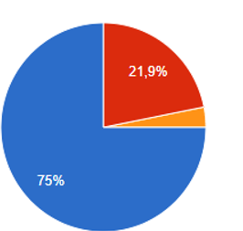
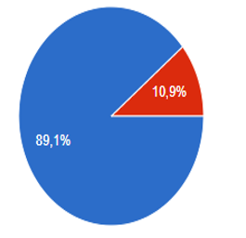
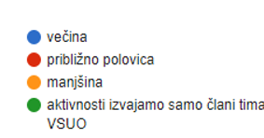
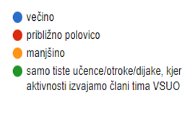
Koliko učencev/otrok/dijakov ste na šolah dosegli z aktivnostmi VSUO?
Kakšen delež sodelavcev je v tem šolskem letu izvajalo aktivnosti VSUO pri svojem delu?

Slide 17
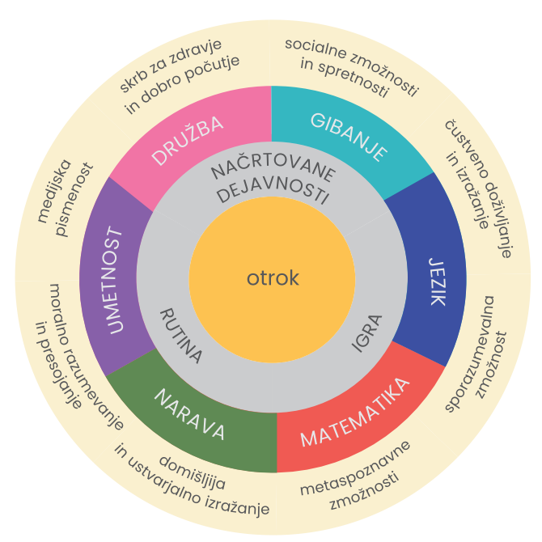
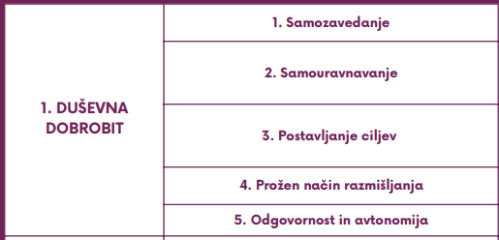
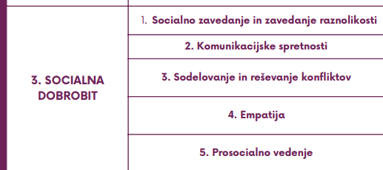
Kurikularna prenova
SKUPNI CILJI V UČNIH NAČRTIH OŠ IN SŠ
RAZŠIRJENI PROGRAM V OŠ
KURIKULUM ZA VRTCE
PREČNE ZMOŽNOSTI IN VEŠČINE
Gibanje in zdravje za dobro telesno in duševno počutje:
varnost, zdravje in dobrobit.
Kultura in državljanska vzgoja:
kultura sobivanja
Učenje učenja: samostojno in sodelovalno učenje; medvrstniško, medgeneracijsko in mednarodno sodelovanje, igra in samostojno načrtovanje prostega časa

Slide 18
Kurikularna prenova: SKUPNI CILJI
RAZŠIRJENI PROGRAM V OŠ
Gibanje in zdravje za dobro telesno in duševno počutje:
gibanje; hrana in prehranjevanje; varnost, zdravje in dobrobit.
Kultura in državljanska vzgoja:
Kultura, umetnost in dediščina; tuji jeziki; kultura sobivanja
Učenje učenja: samostojno in sodelovalno učenje; medvrstniško, medgeneracijsko in mednarodno sodelovanje, igra in samostojno načrtovanje prostega časa
Prevod Life Comp: LifeComp – Evropski okvir za osebno in socialno ključno kompetenco ter kompetenco učenje učenja; Tematske številke revije Vzgoja in izobraževanje na psihosocialne teme: 1/23, 1/2 24, 3/24, 1/25 ter starejše: Revija VIZ 3-4/2018 in v prilogi revije VIZ 2/2018 Učiteljev glas.
Ahačič, K., Banič, I., Brodnik, A., Holcar, A., Klopčič, P., Kogoj, B., Mithans, M., Panić, N., Pirih, A., Štefanc, D., Müller, T., Rojc, J., Slivar, B., Stegel, M., Suban, M., Tratnik, M., & Zupanc Grom, R. (2022). Izhodišča za prenovo učnih načrtov v osnovni šoli in gimnaziji (Spletna izd.). Zavod Republike Slovenije za šolstvo. https://www.zrss.si/pdf/izhodisca_za_prenovo_UN.pdf
Kurikulum za razširjeni program osnovne šole z navodili za uvajanje (Spletna izd.). (2024). Zavod RS za šolstvo. https://www.zrss.si/pdf/kurikulum_RAP_in_navodila.pdf

Slide 19
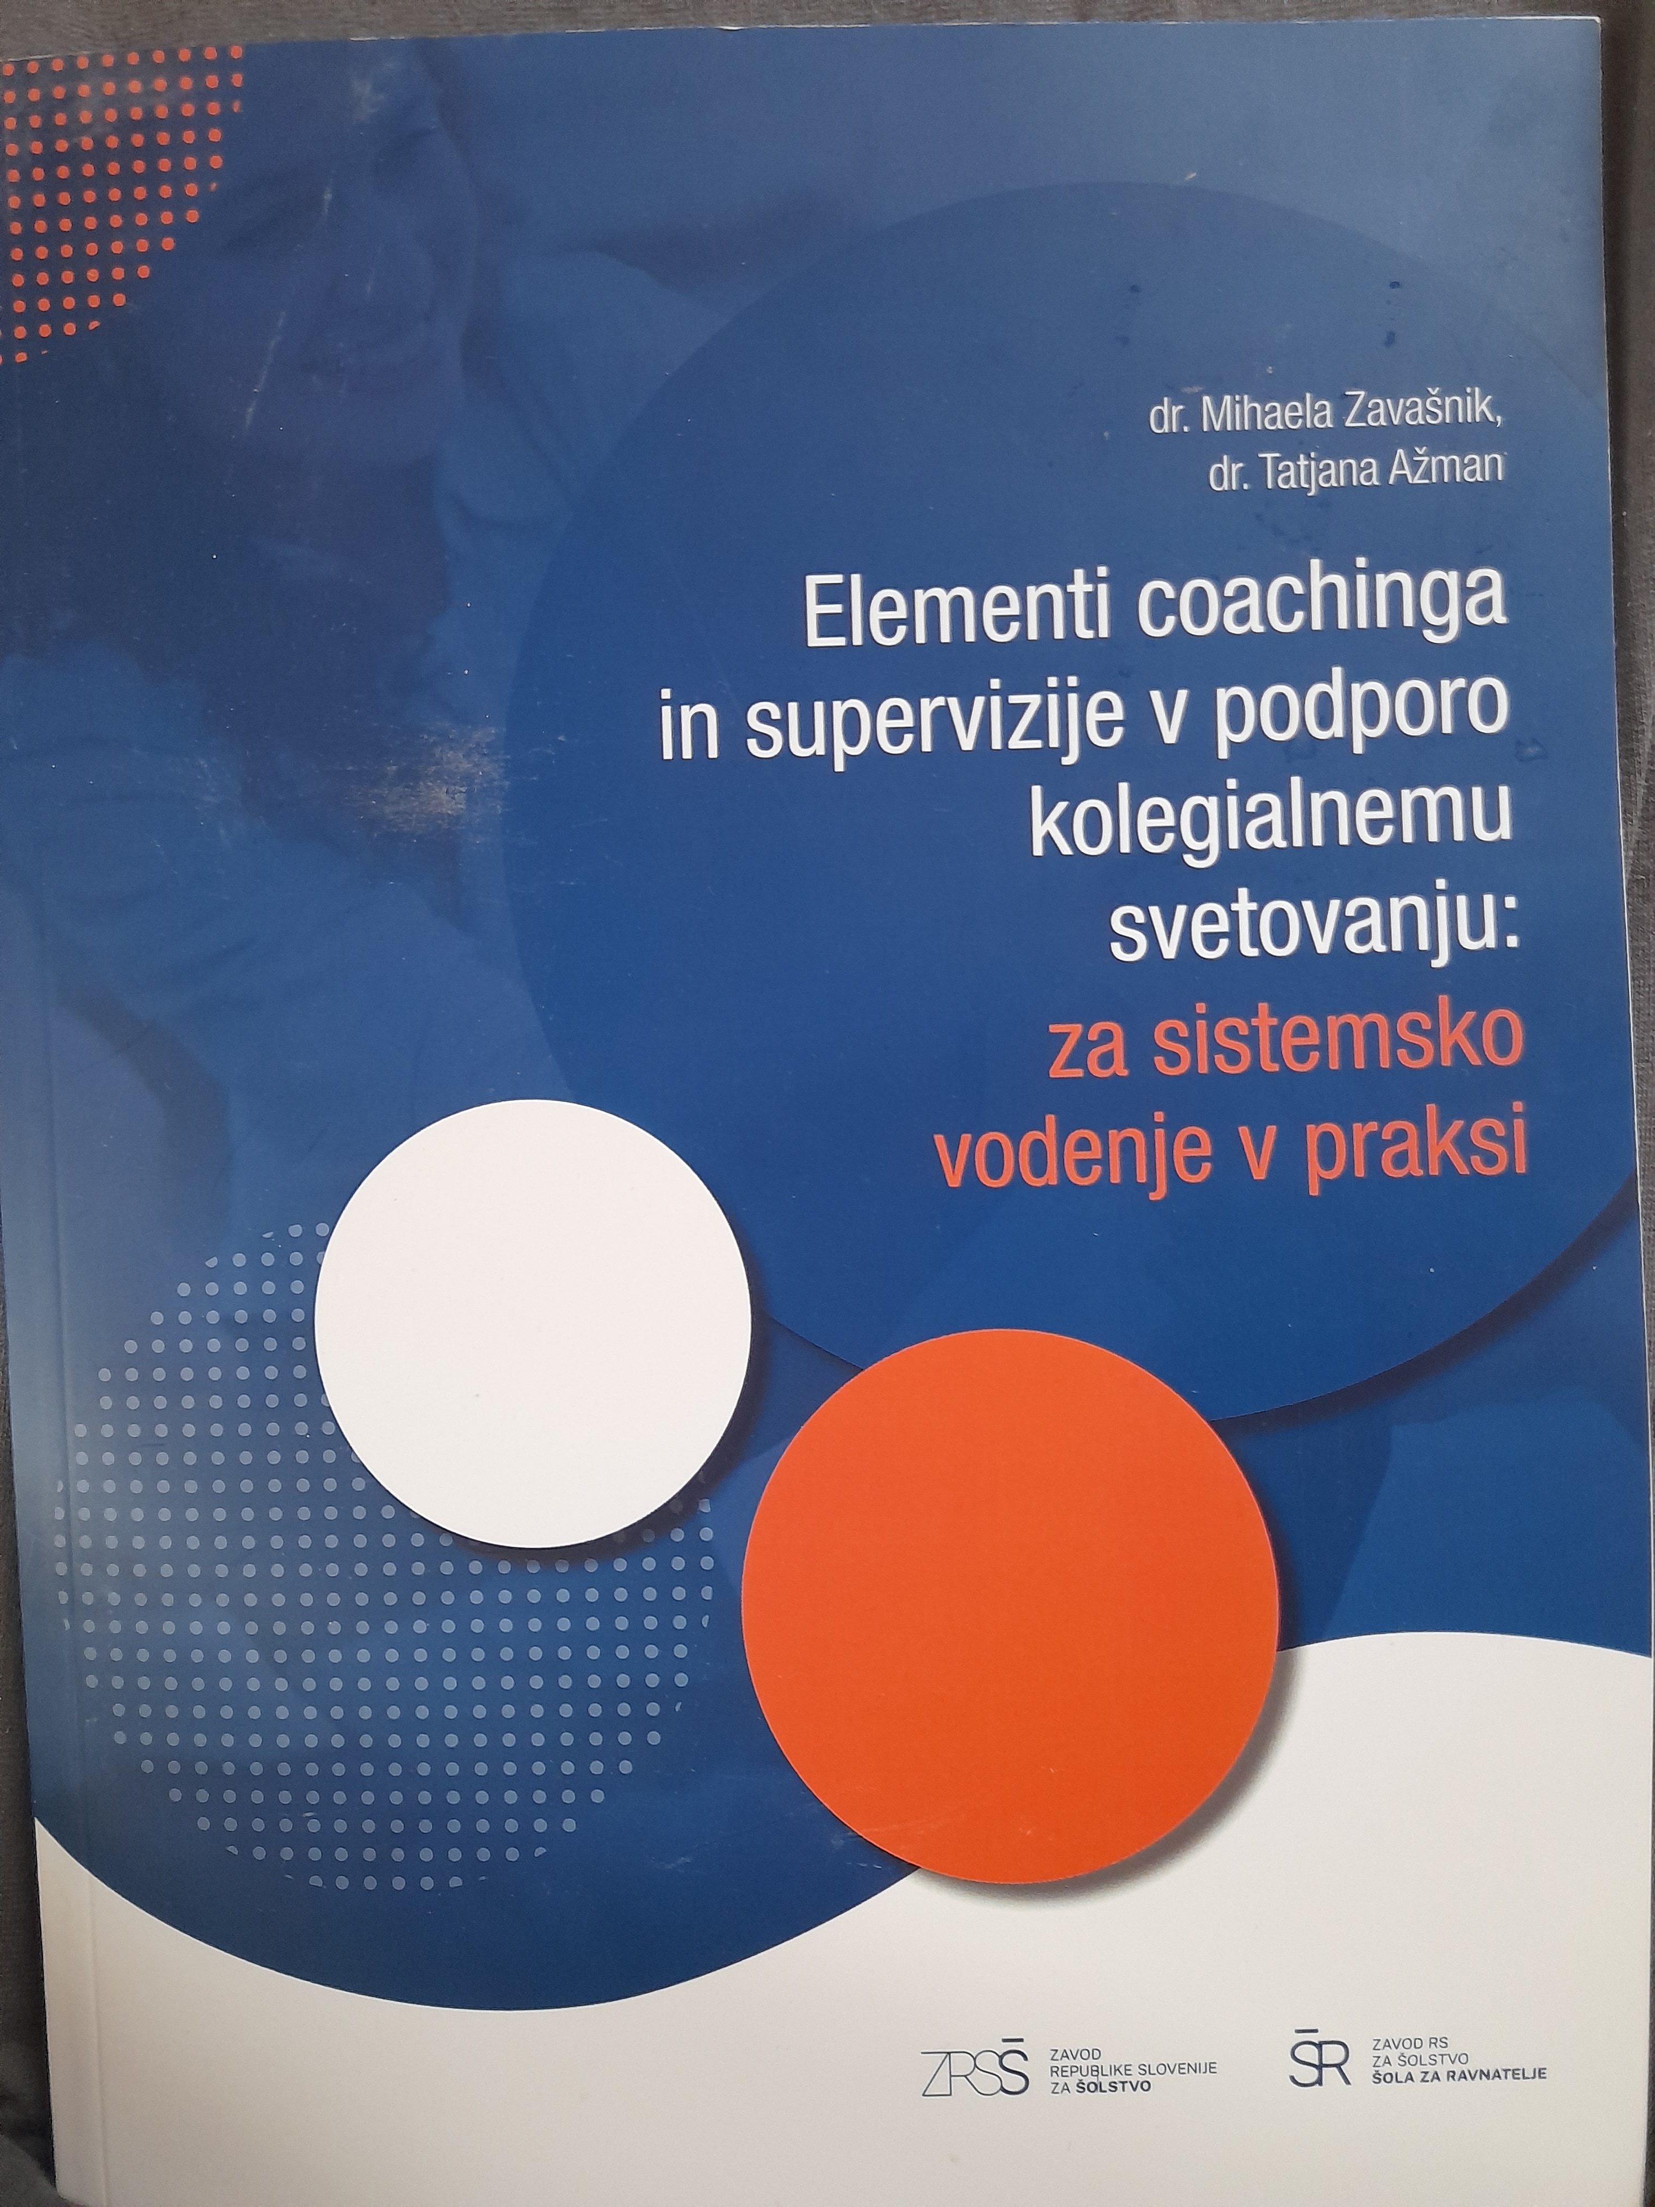
PODPORA PREVENTIVNEMU DELOVANJU NA PSIHOSOCIALNEM PODROČJU
Notes:
Protokol, kakovost, ŠSD revija…

Slide 20
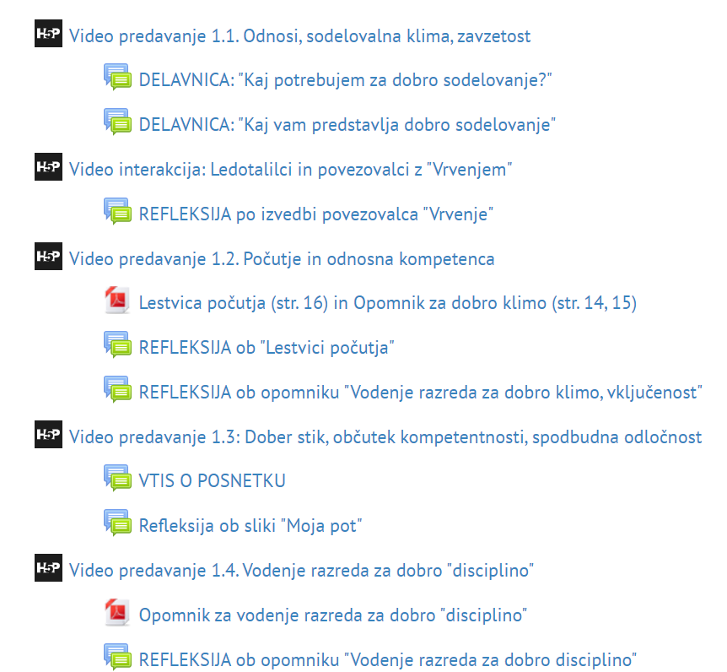
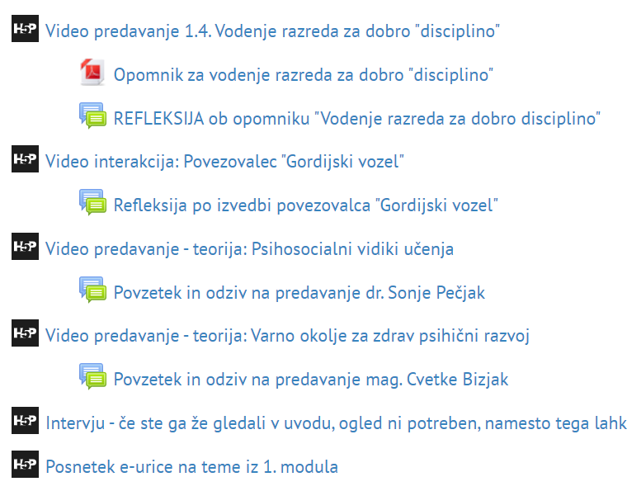
1. modul: DOBRI ODNOSI, POČUTJE, SPODBUDNA ODLOČNOST IN VODENJE RAZREDA

Slide 21
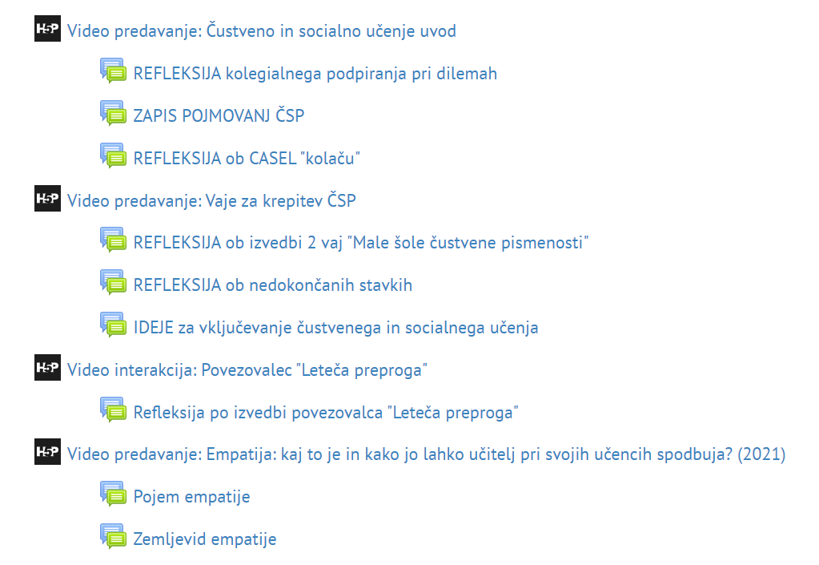
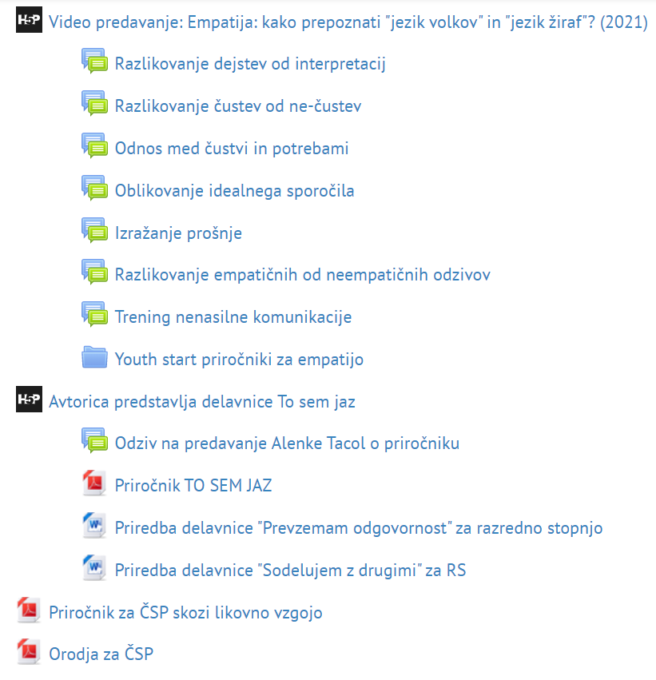
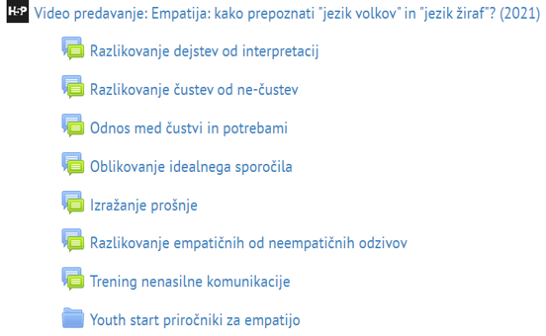
2. modul: ČUSTVENO IN SOCIALNO UČENJE TER EMPATIJA

Slide 22
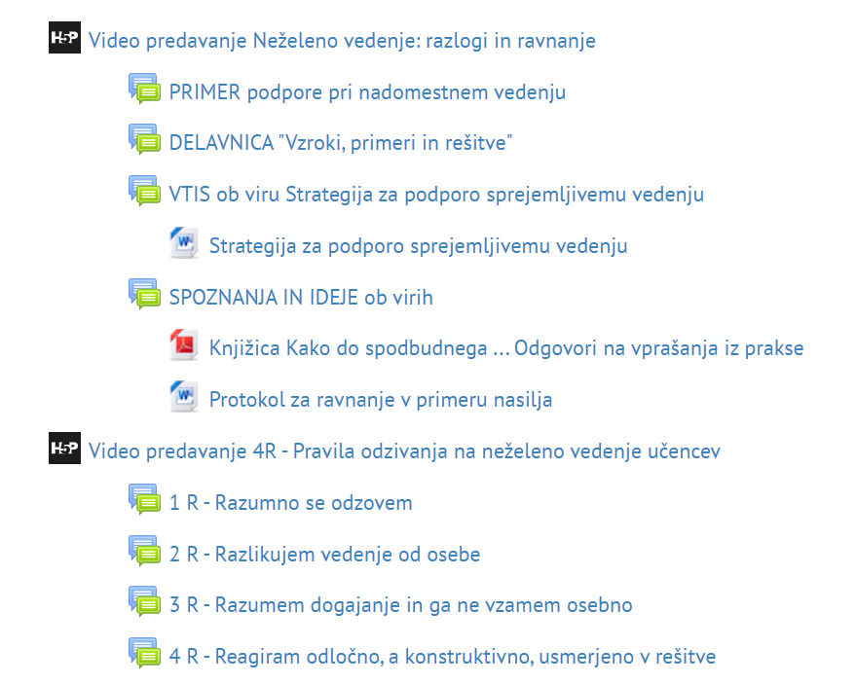
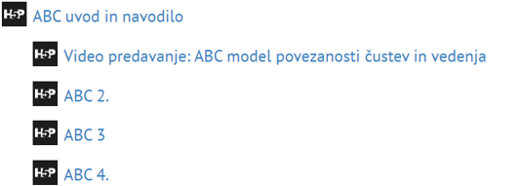
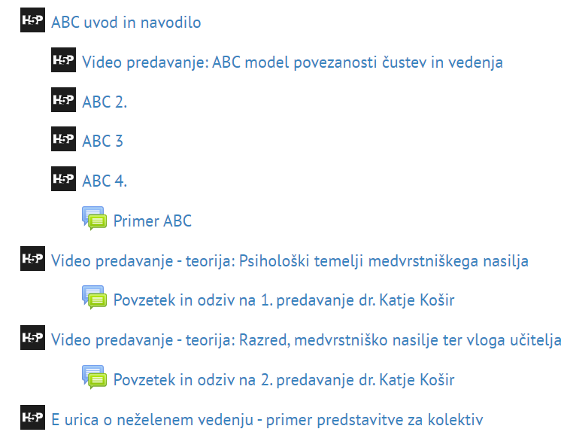
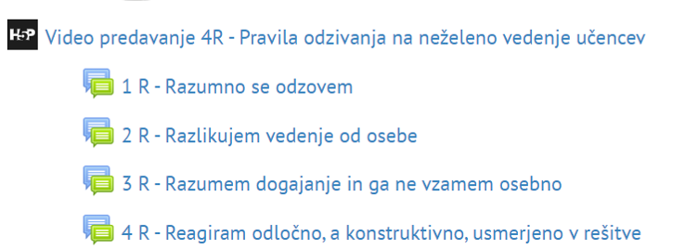
3. modul: NEŽELENO VEDENJE, RAZLOGI, PREPREČEVANJE IN UKREPANJE

Slide 23
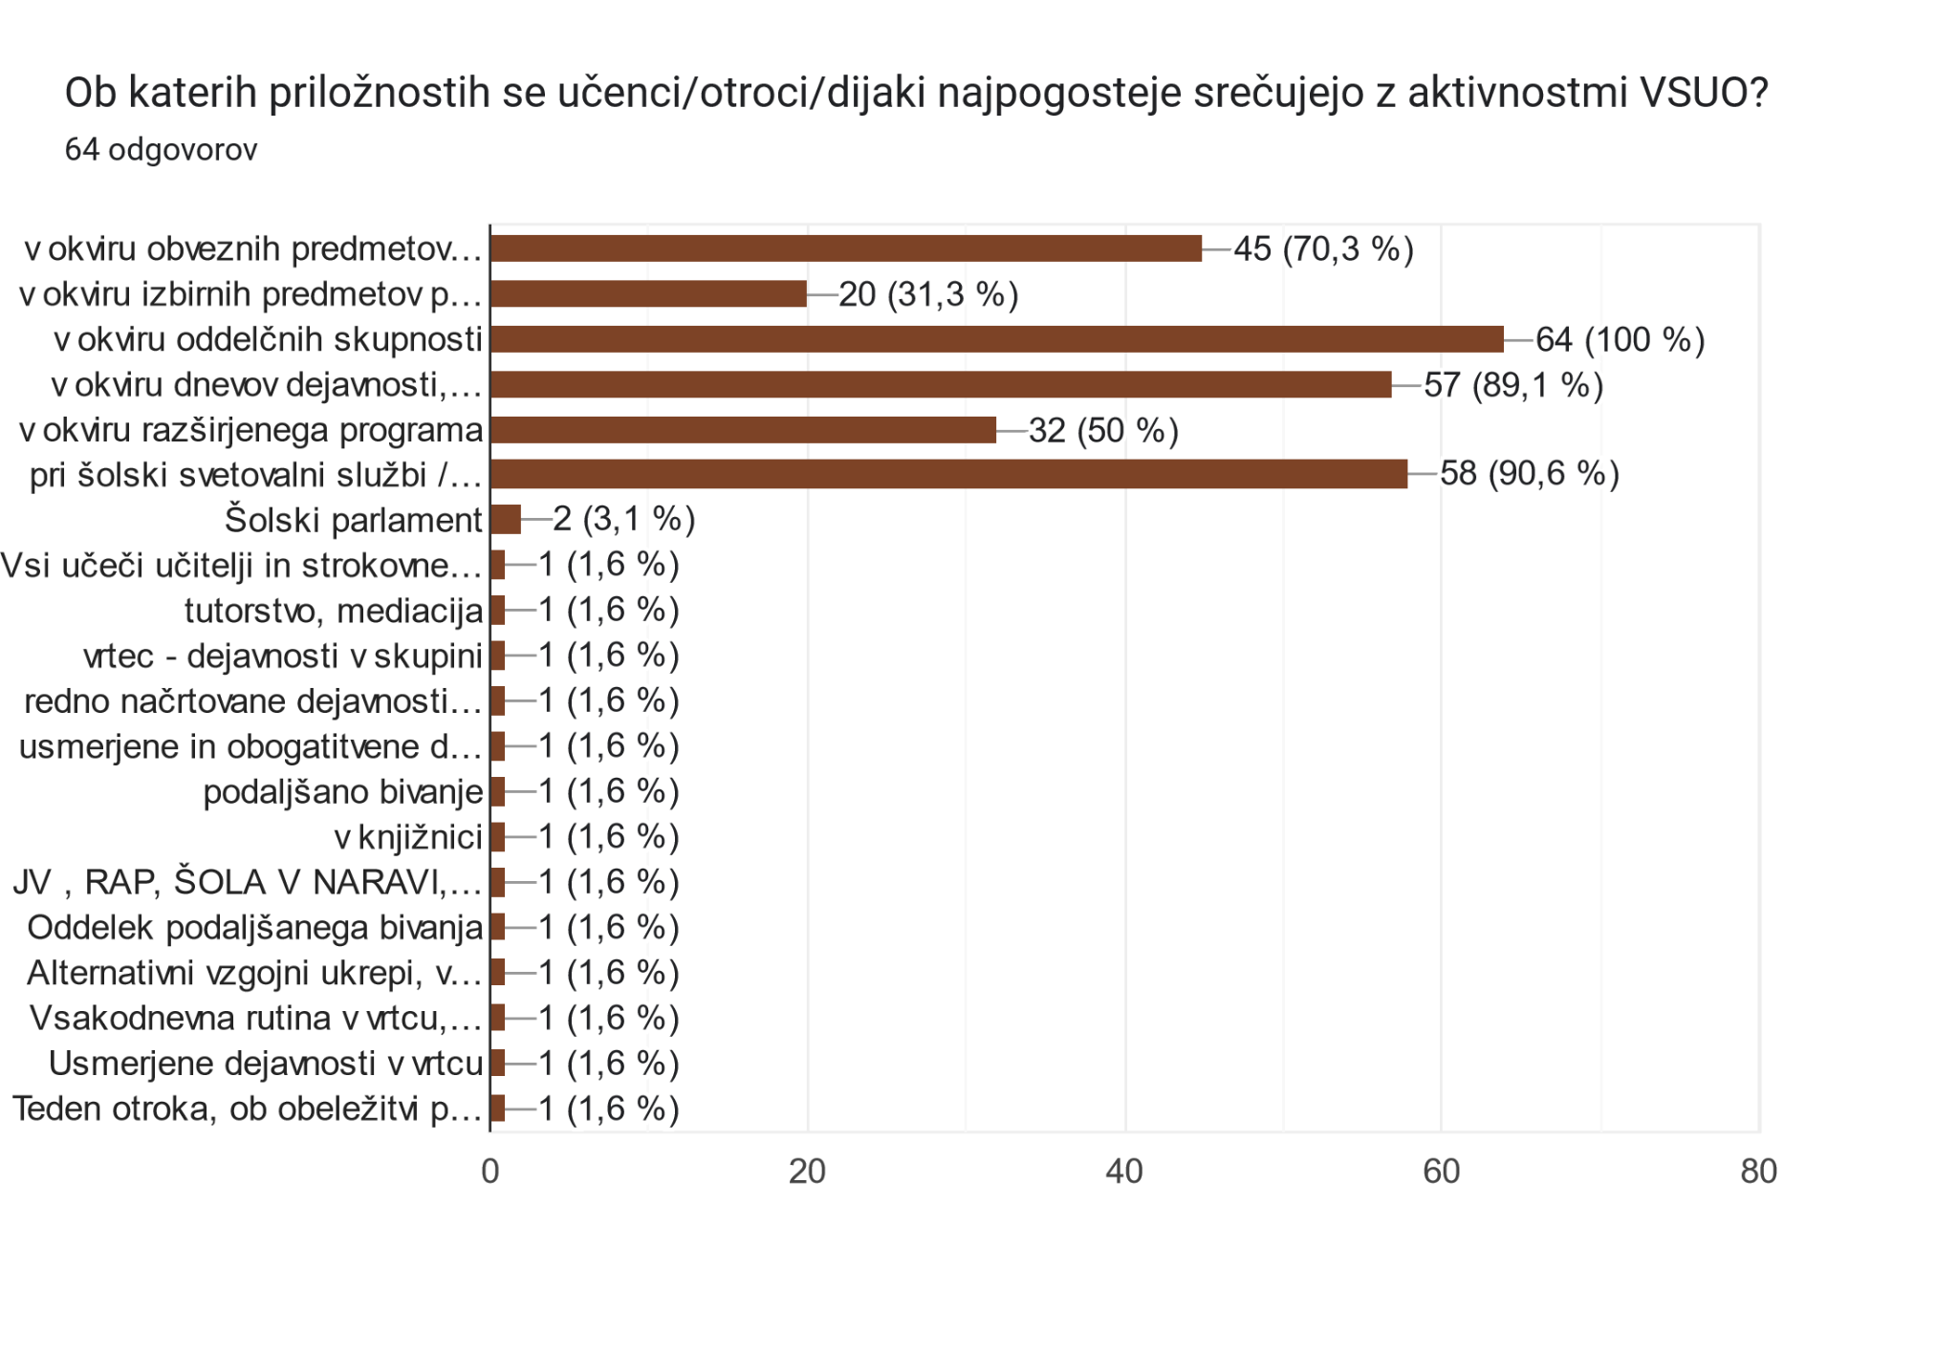
Ob katerih priložnostih se učenci najpogosteje srečujejo z aktivnostmi VSUO?
*Izbrali oz. dopisali ste lahko vse primerne odgovore.
Notes:
Podatki iz junija 2022
v okviru obveznih predmetov: 51 %, v okviru izbirnih predmetov: 33 %, v okviru oddelčnih skupnosti: 94 %, v okviru dnevov dejavnosti: 81 %, v okviru RaP: 41 %, pri šolski svetovalni službi: 75 %

Slide 24
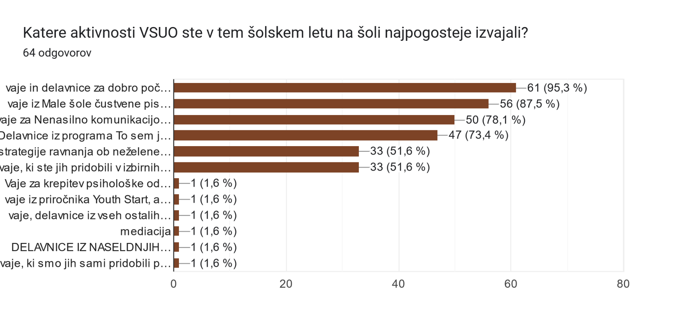
Katere aktivnosti VSUO ste na šoli najpogosteje izvajali?
počutje in povezanost (ledotalilci, povezovalci, Kaj potrebujem za dobro počutje, Skupno oblikovanje dogovorov ...)
pismenosti (čuječnost, stopnjevanje čustev, nedokončani stavki …)
komunikacijo (Jezik žiraf in volkov …)
sem jaz
neželenem vedenju (4R, ABC, načrt neželenega vedenja …)
izbirnih modulih
*Izbrali oz. dopisali ste lahko vse primerne odgovore.
Notes:
Podatki iz junija 2022
vaje in delavnice za dobro počutje: 95,3 %, vaje iz male šole čustvene pismenosti: 78,1 %, vaje za nenasilno komunikacijo: 73,4 %, delavnice iz programa To sem jaz: 65,6 %, , strategije ravnanja ob neželenem vedenju: 48,4 %, vaje iz izbirnih modulov: 47 %

